Slide 1

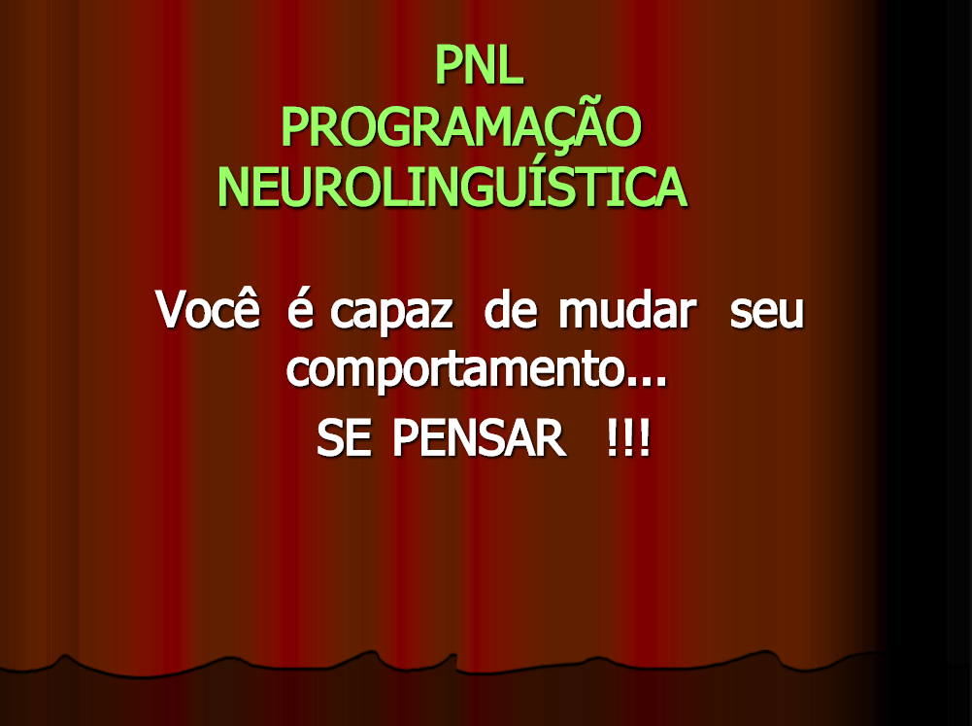

Slide 2
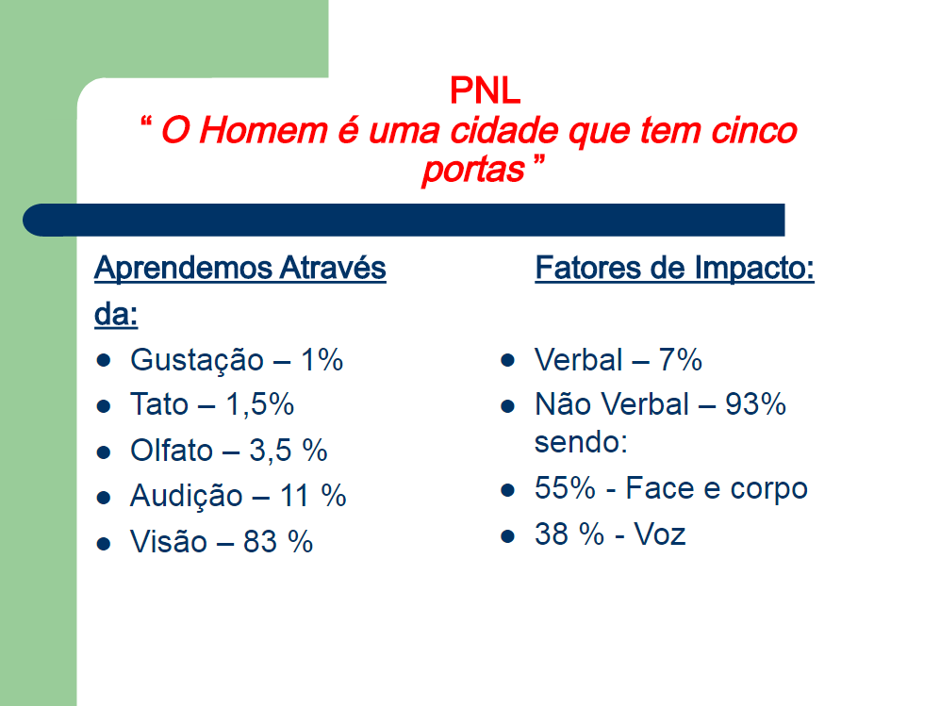

Slide 3
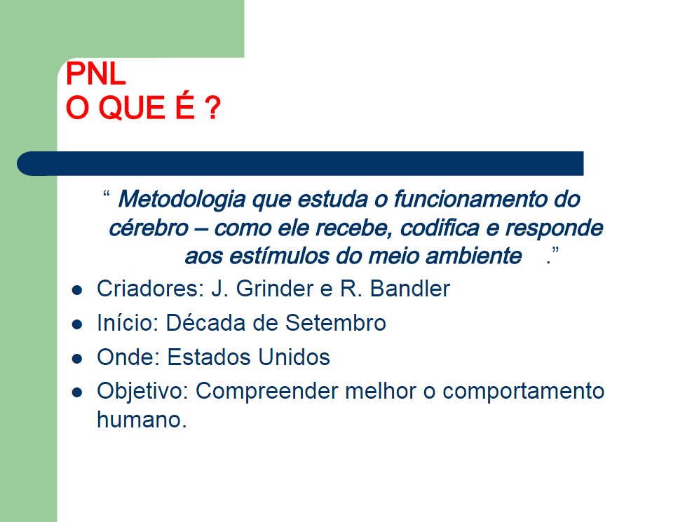

Slide 4
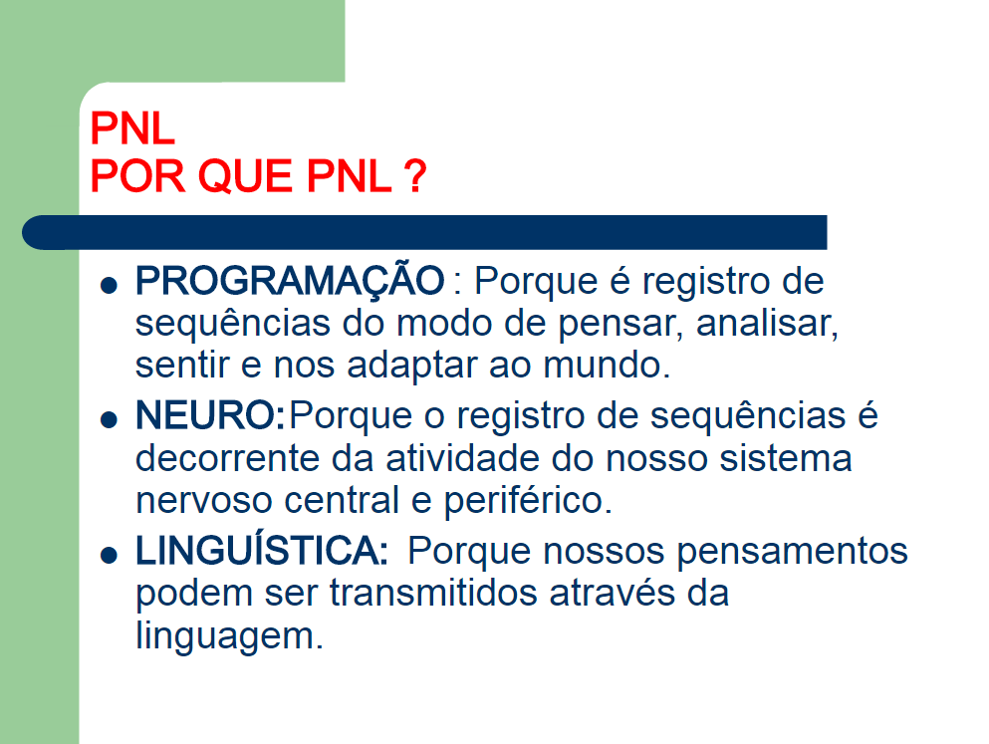

Slide 5
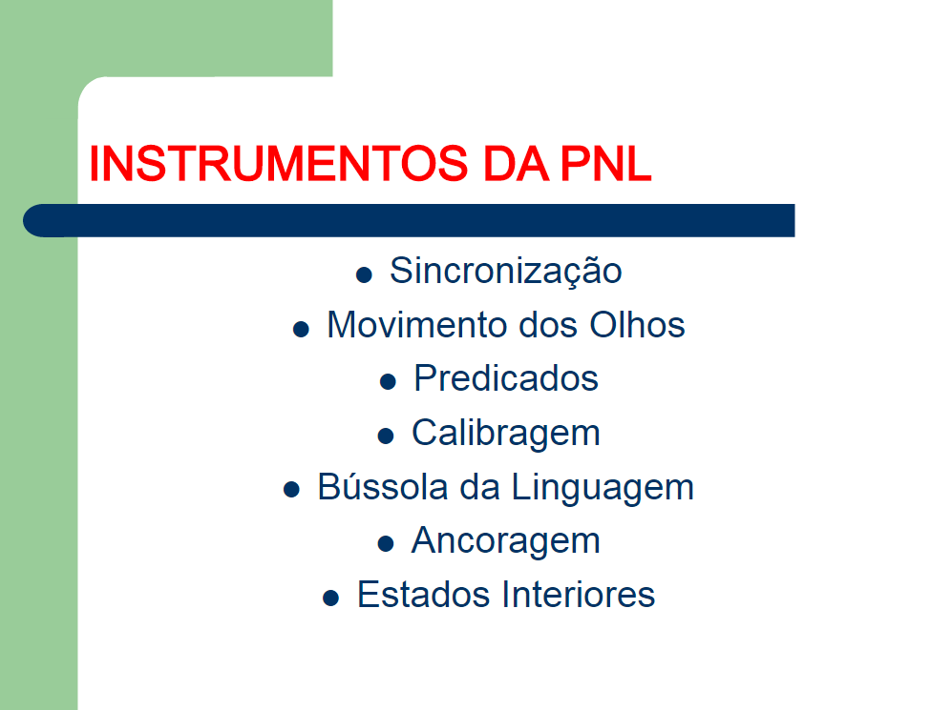
/Submodalidades

Slide 6
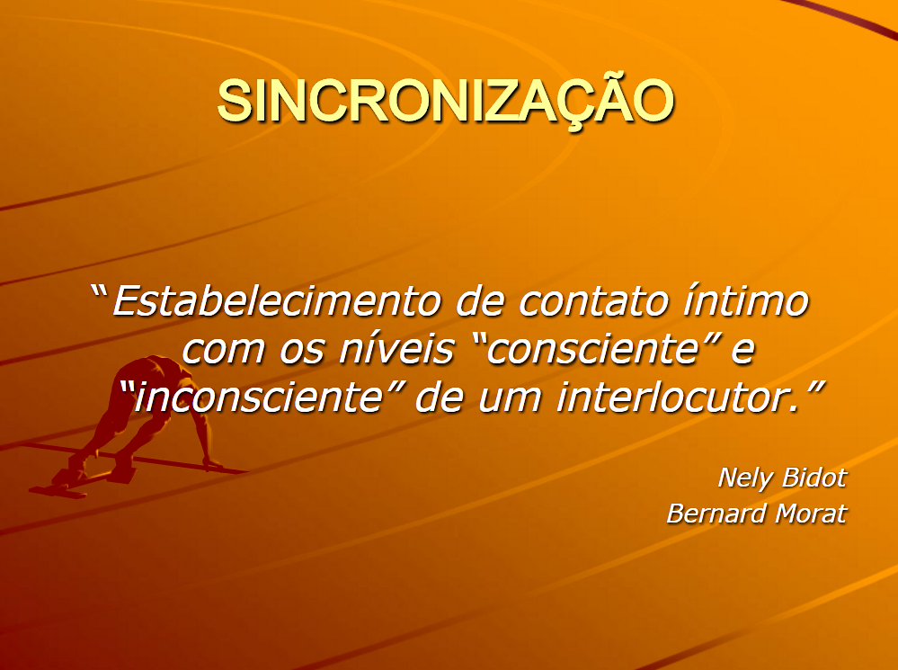

Slide 7
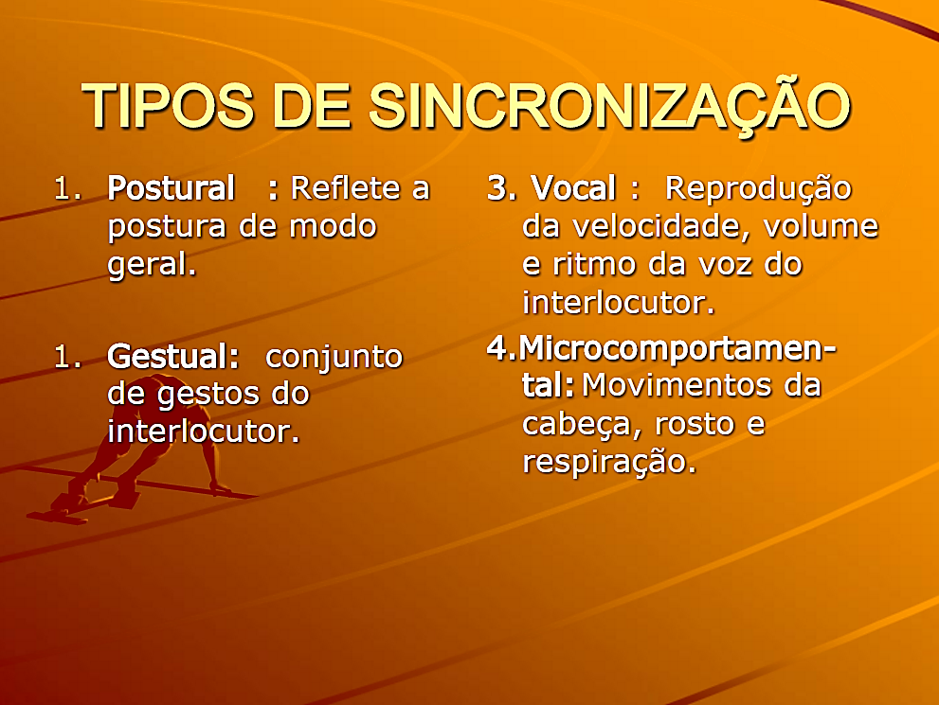

Slide 8
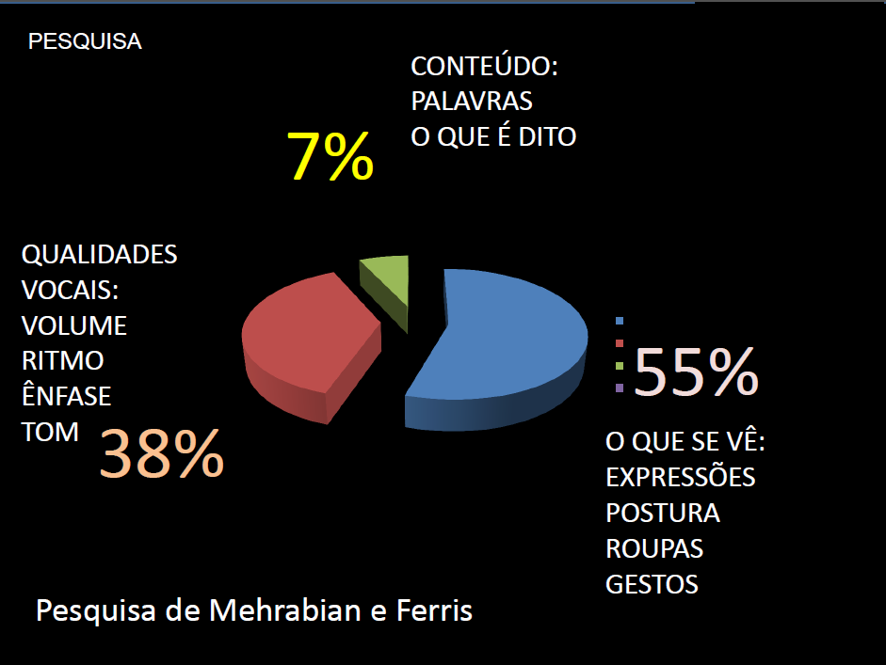

Slide 9
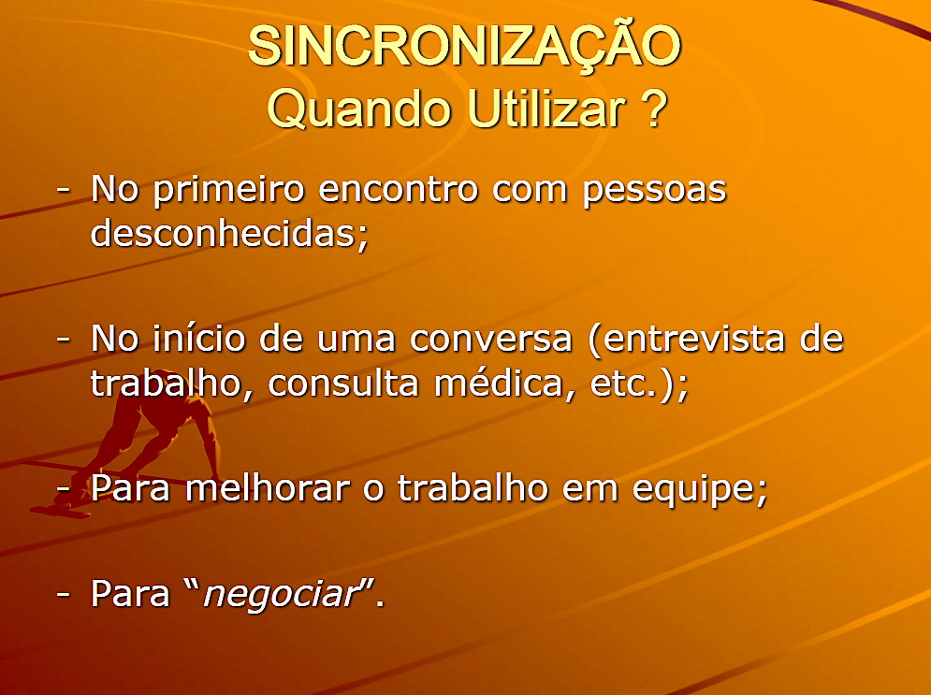

Slide 10
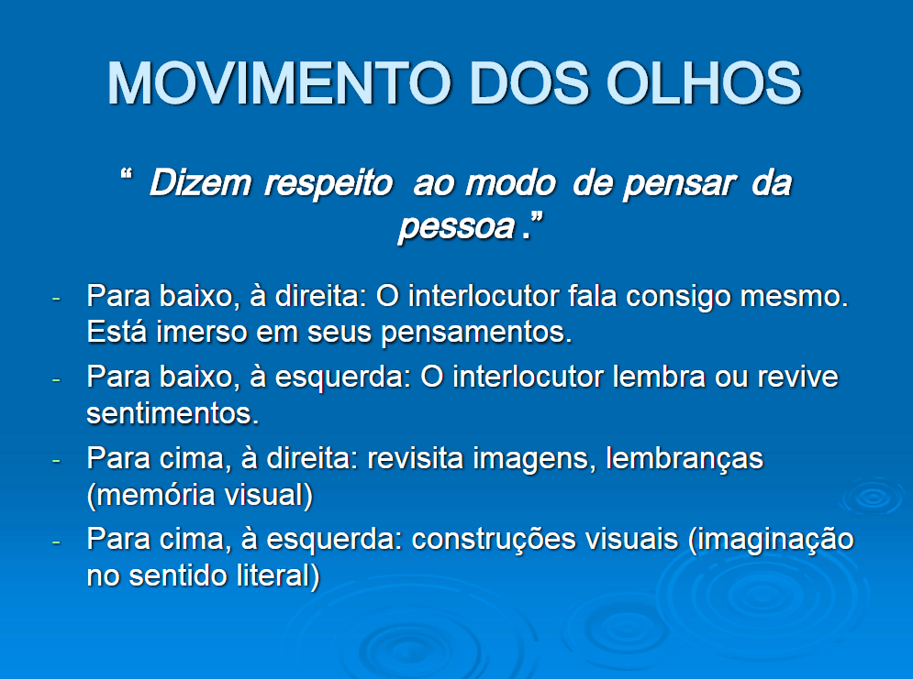

Slide 11
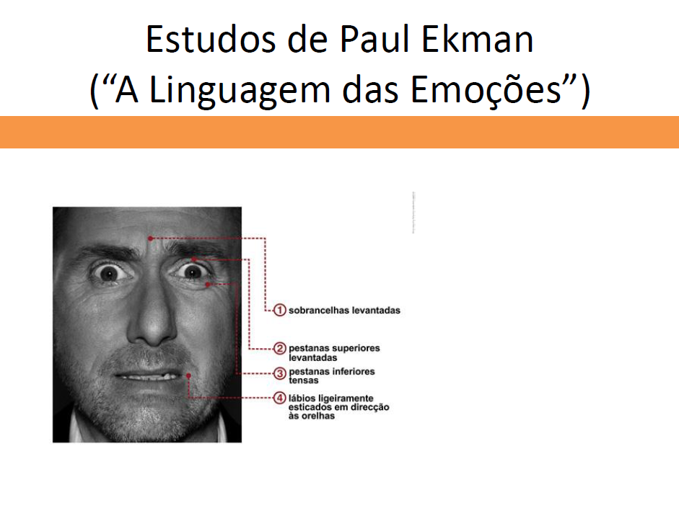
MEDO

Slide 12
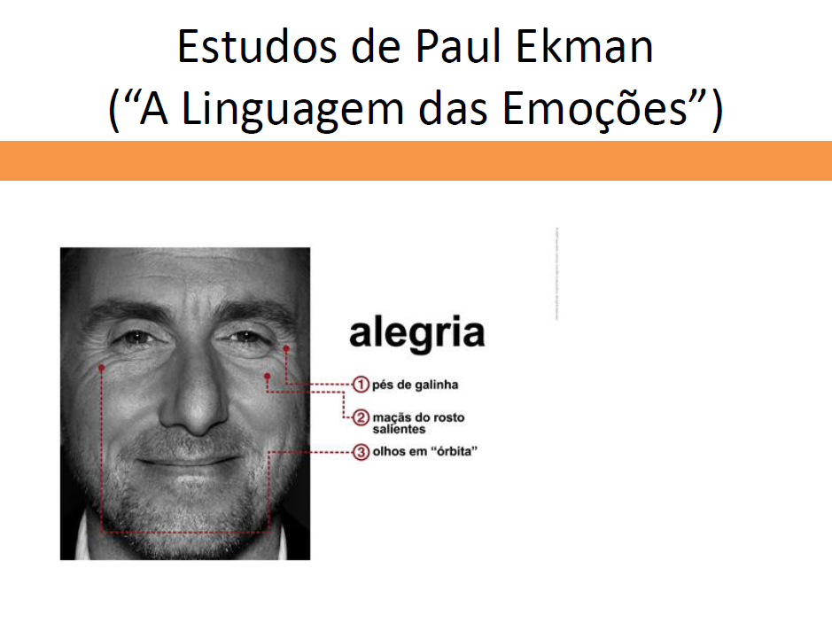

Slide 13
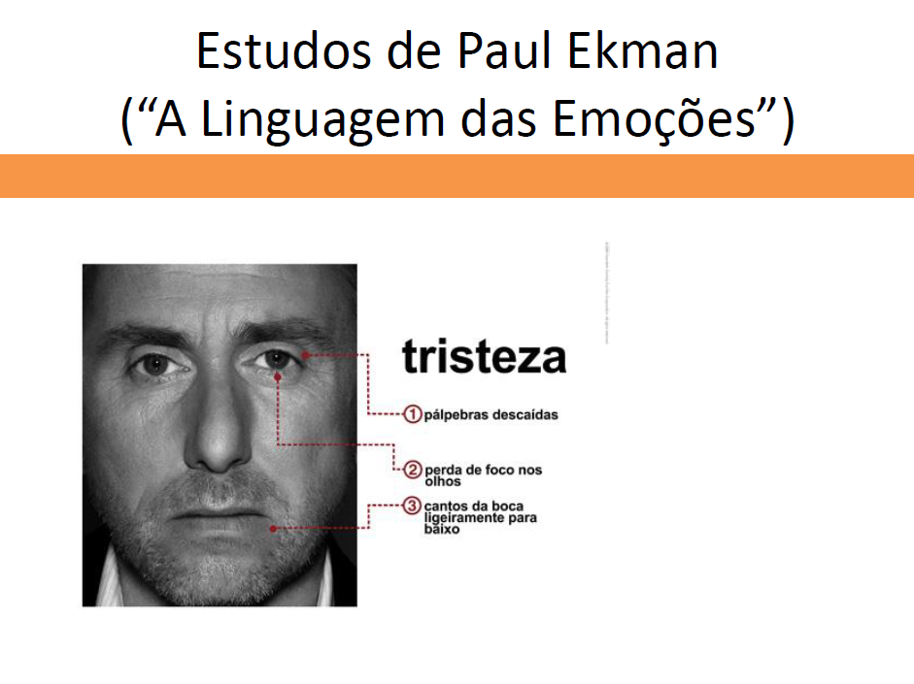

Slide 14
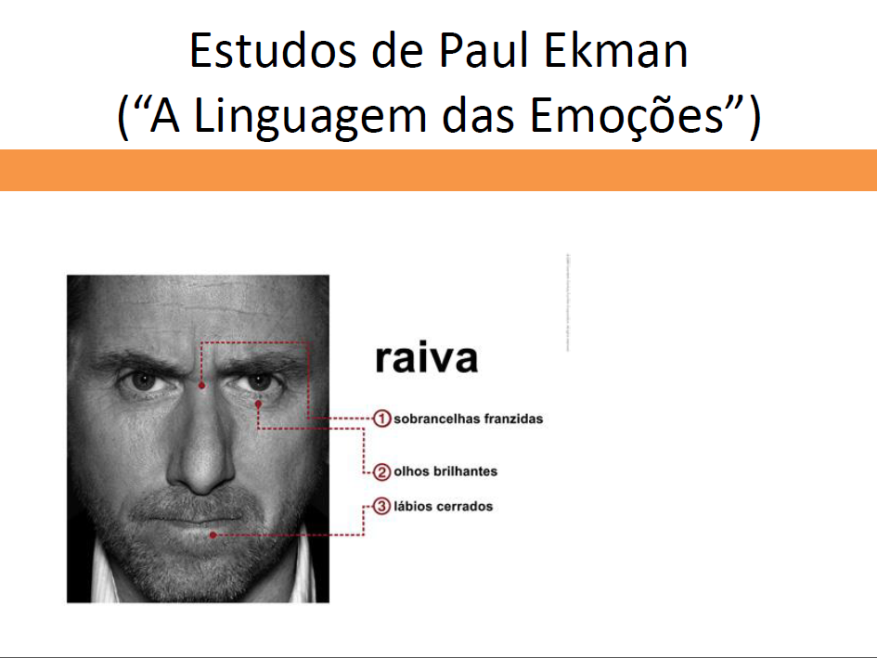

Slide 15
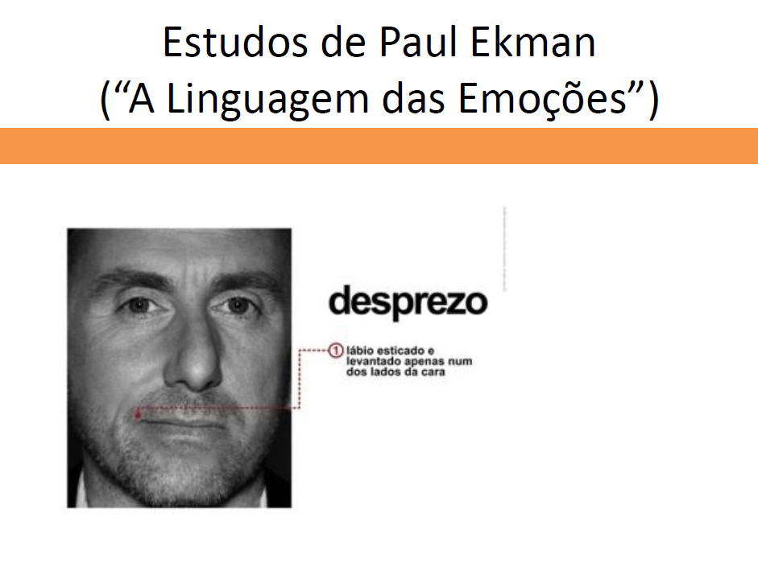

Slide 16
SISTEMAS REPRESENTACIONAIS ou SUBMODALIDADES
A linguagem que usamos dá pistas para a nossa maneira de pensar. Em PNL palavras sensoriais são conhecidas como predicados. Usar palavras do sistema representacional principal do aluno é uma maneira eficiente de construir rapport, apresentando a informação do jeito que ele normalmente usa para se expressar, sem fazer esforço para uma tradução interna mais próxima da sua própria maneira de pensar.
Experienciamos o mundo, colhemos e juntamos informações usando nossos cinco sentidos:

Slide 17
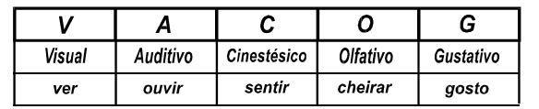
Quando pensamos, “representamos” a informação para nós mesmos, internamente. A PNL denomina nossos sentidos de Sistemas Representacionais. Usamos nossos Sistemas Representacionais o tempo todo, mas tendemos a usar alguns mais do que outros. Por exemplo, muitas pessoas usam o sistema auditivo para conversar consigo mesmas, essa é uma maneira de pensar.

Slide 18
Tendemos a ter preferências em nossos sistemas representacionais. Com uma preferência visual você pode ter interesse em desenhar, decorar interiores, moda, artes visuais, TV e filmes. Com uma preferência auditiva, você pode ter interesse em línguas, escrever, música, treinamentos e discursos. Com a preferência cinestésica, você pode ter interesse em esportes, ginástica e atletismo.
O sistema representacional que usamos é visível através da nossa linguagem corporal. Ele se manifesta em:

Slide 19
Postura
Padrão respiratório
Tom de voz
Movimentos oculares

Slide 20
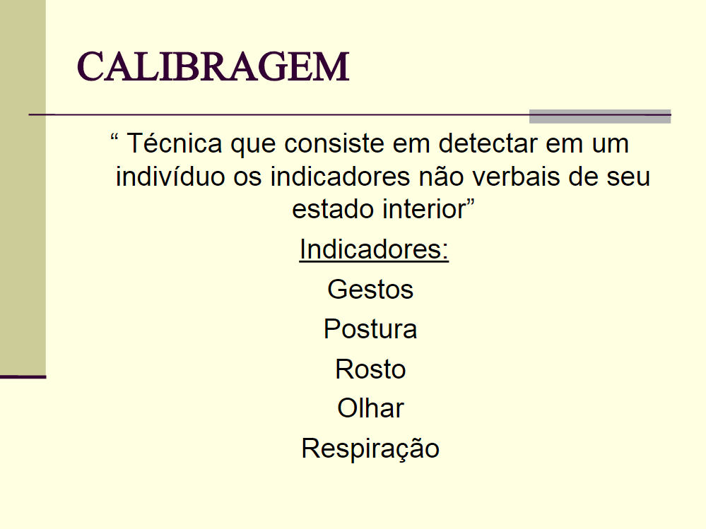

Slide 21
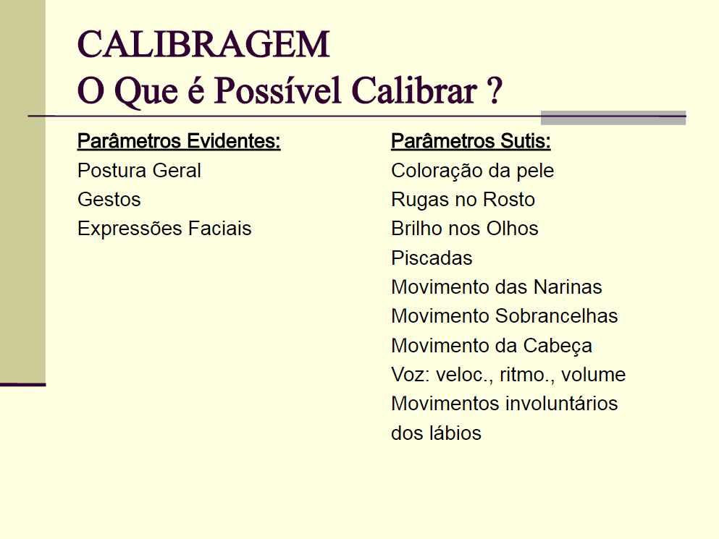

Slide 22
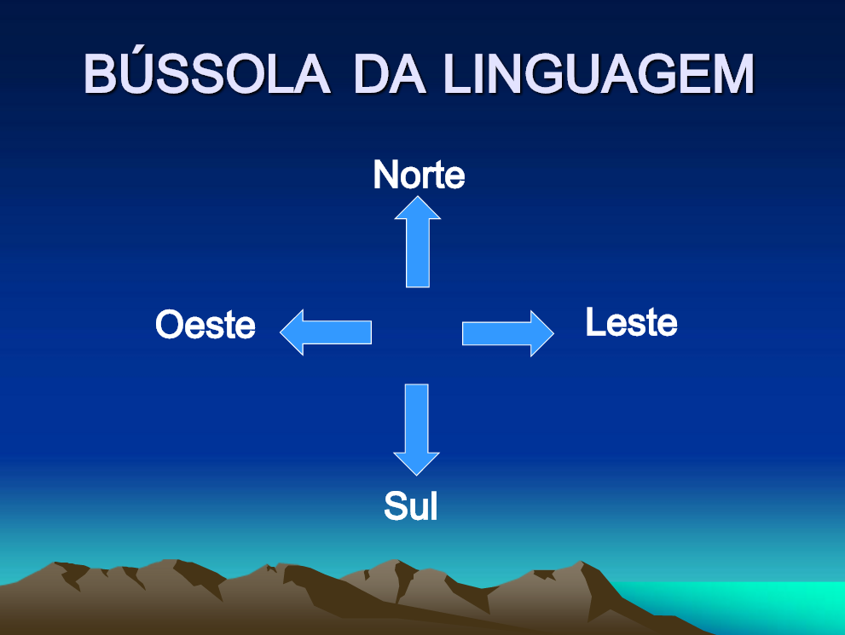

Slide 23
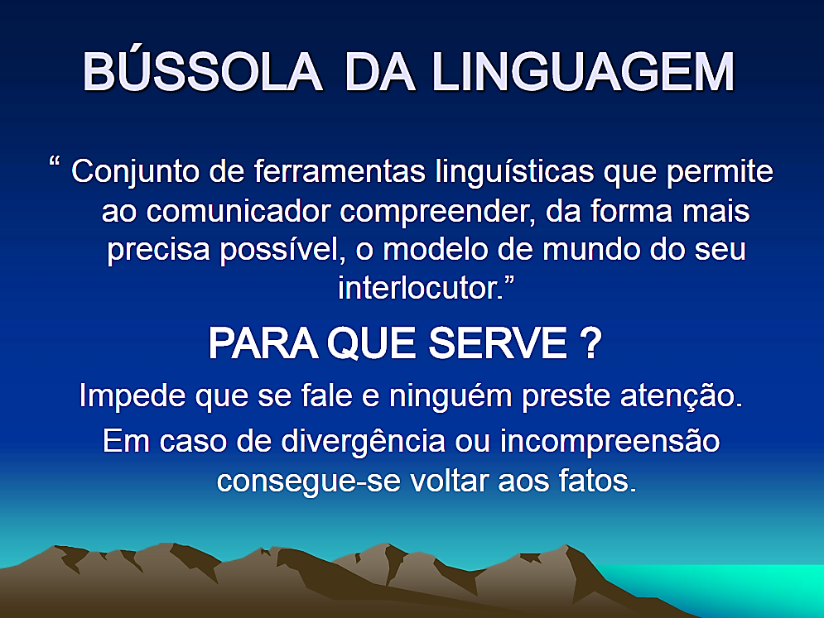

Slide 24
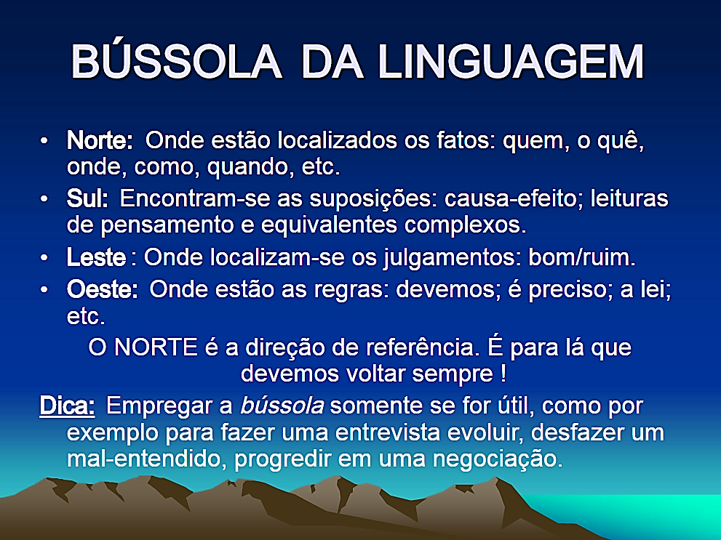

Slide 25
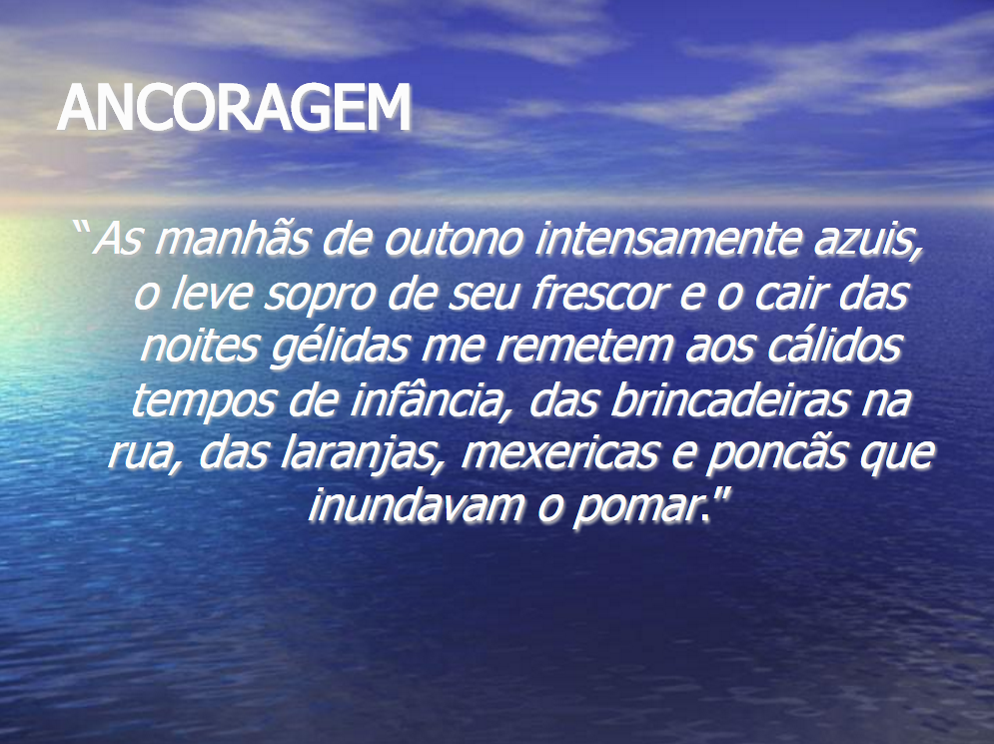

Slide 26
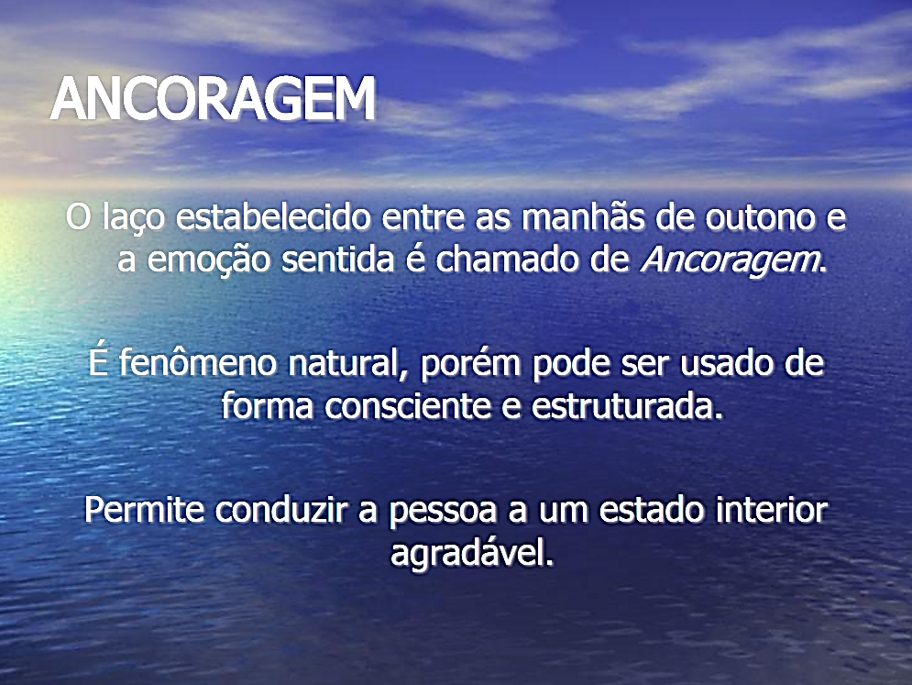

Slide 27

Ancoragem em PNL é você associar um estímulo com alguma ação neurológica ou biológica.
Por exemplo, você pode usar a ancoragem para lembrar de uma matéria, voltar a sentir sentimentos e sensações, lembrar de uma música, nome, rua, som, cheiro lembrar do que você desejar.
Um exemplo de ancoragem é, quando temos aquele lapso de "branco" em um assunto que iriamos falar e começamos a perguntar sobre o que estávamos falando momentos antes. Isso acontece por que o assunto era a "ancora" da nossa lembrança, e com isso, nossas memórias e contos vão se desenrolando.

Slide 28
O Cérebro Funciona Com Ancoragens
O cérebro funciona como ancoras internas e externas, ou seja, tudo ao nosso redor esta ancorado, como por exemplo, ao passarmos em um local e sem perceber certa música começa a tocar em nossa mente, algo naquele local ficou associado em nossa mente com aquela música.
A ancoragem é uma forma de sobrevivência, nosso cérebro tem que guardar informações que são prazerosas e dolorosas automaticamente para que possamos nos afastar e aproximar daqueles estímulos. A questão é que nem sempre o que gostamos e é prazeroso é algo útil, como nem tudo que é doloroso para nós é algo ruim. Exemplo: O ato de fumar para alguns é prazeroso, porém nada útil, enquanto o ato de trabalhar para outros é doloroso, mas é muito útil.

Slide 29
Tudo que temos que fazer é mudar nossas ancoras, ou seja, mudar as ligações em nossas cabeças para um estímulo.
Como Fazer Uma Ancora Em Pnl?
Uma ancora é feita em pnl para apoiar os nossos objetivos, ou seja, queremos algo, especificamos esse algo mas não temos o sentimento que precisamos ou o conjunto de sentimentos, dai ancoramos.
Passos para a ancoragem:
Defina em qual sentido você quer ancorar, tato, olfato, paladar, visão ou audição.
Lembre de uma experiência e reviva ela associadamente (veja em posições perceptivas)

Slide 30
Quando você estiver plenamente envolvido, percebendo e sentindo tudo como se estivesse lá, acione um estimulo em algum dos sentidos, exemplo: Faça um toque de 7 segundos em um local aonde ninguém encosta, imagine um desenho, espirre um perfume, ou coma algo.
Imediatamente quebre o estado, ou seja, faça algo diferente do que estava fazendo, se estiver sentado e parado, levante e comece a dar pulos, repare em outro local, pense em algo diferente.
Teste a ancora, toque por 7 segundos o mesmo local e perceba se a experiência retorna automaticamente. Se não tiver funcionado, faça novamente.

Slide 31
Possíveis Erros
Na ancoragem podem acontecer alguns erros como:
Você não reviveu a experiência, você apenas viu a você mesmo nela dissociado. logo você ancorou um estado para se dissociar.
Você ancorou em um local tátil cujo você tem o hábito de estimular, ex: Comprimento de mão, toda hora você recebe um comprimento de mão, então é melhor ancorar em lugares mais discretos.

Slide 32
Possibilidades Da Ancoragem
Associe estados dissociados em pontos divergentes, assim você pode usar esses estados dissociados em situações de problemas ou que costumam deixar você com raiva.
Associe estados ricos em recursos (emoções boas) para quando você estiver desanimado, triste ou parado em um problema, ter acesso a ele.
Como Ancorar Sua Imagem Nas Pessoas Importantes A Sua Vida
Um exemplo bom disso é, quando estiver com alguém que você ame, é importante a você ou será de grande ajuda, ancore você mesmo, ou seja, pergunte sobre experiências produtivas e que a pessoa gostou, faça a pessoa rir, jamais fique muito tempo conversado sobre algo que leve em um estado indesejado. Faça a pessoa se lembrar e associar sentimentos bons com a sua lembrança e imagem.

Slide 33
Como Destruir Ancoras
É o mesmo processo, de ancoragem, Imagine, você consegue sentir tristeza e alegria ao mesmo tempo? Pois é, ancore os dois sentimentos em algum sentido e logo em seguida, acione os dois ao mesmo tempo e seguro a ancora por 30 segundos, depois solte a mesma.
Você terá uma breve confusão mental, nisso aquela experiência daquele sentimento irá ser neutralizado.
As ancoras sempre são uma possibilidade boa em nossa vida, e jamais são extintas pois nascem conosco, então ao invés de deixar que a sorte as faça, por que não cria-las intencionalmente?

Slide 34
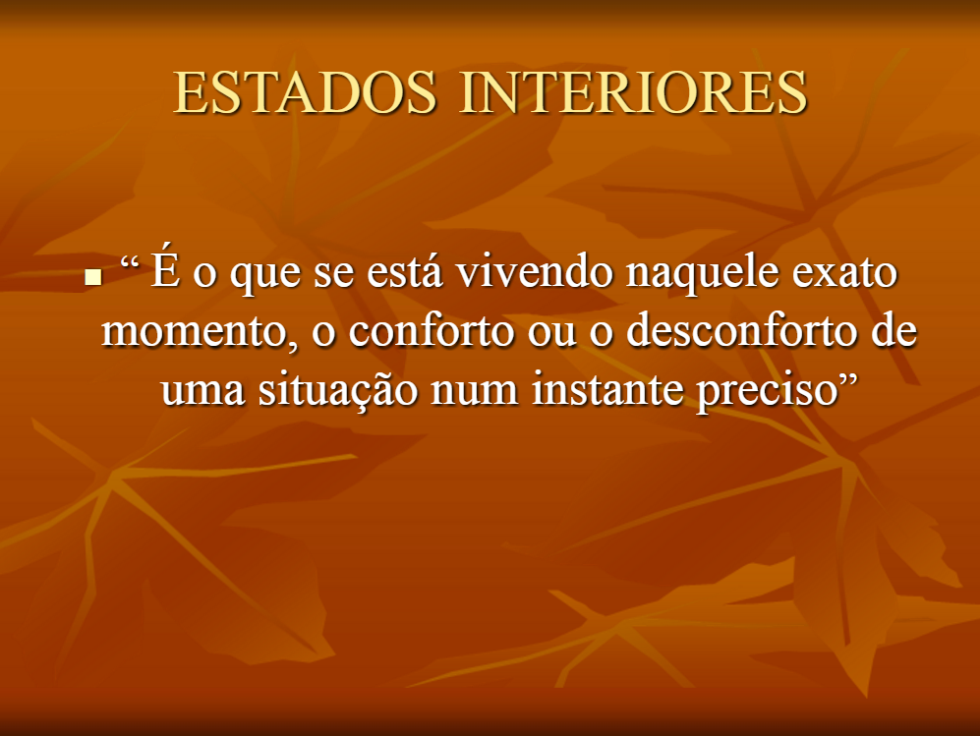

Slide 35
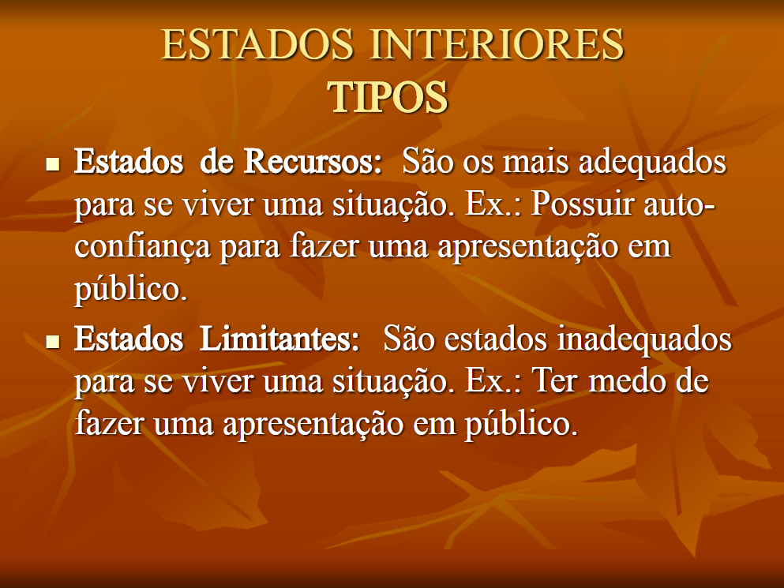

Slide 36
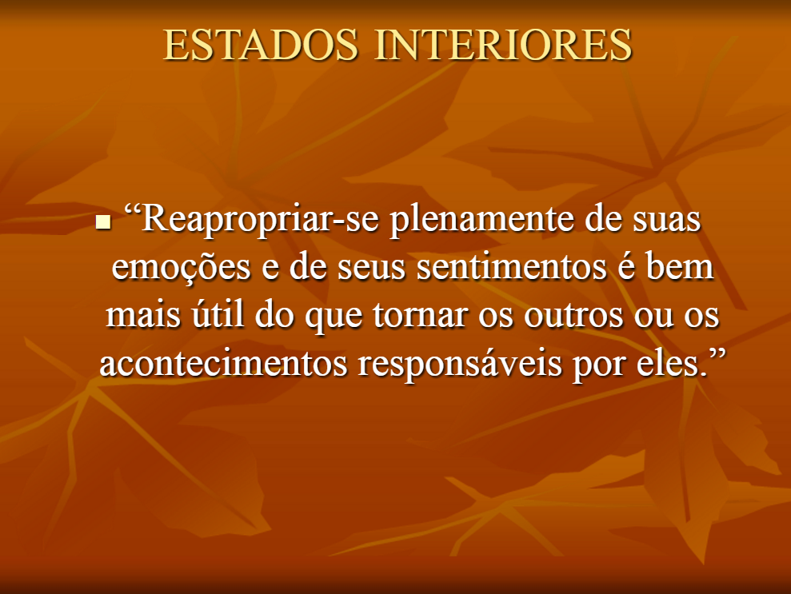

Slide 37
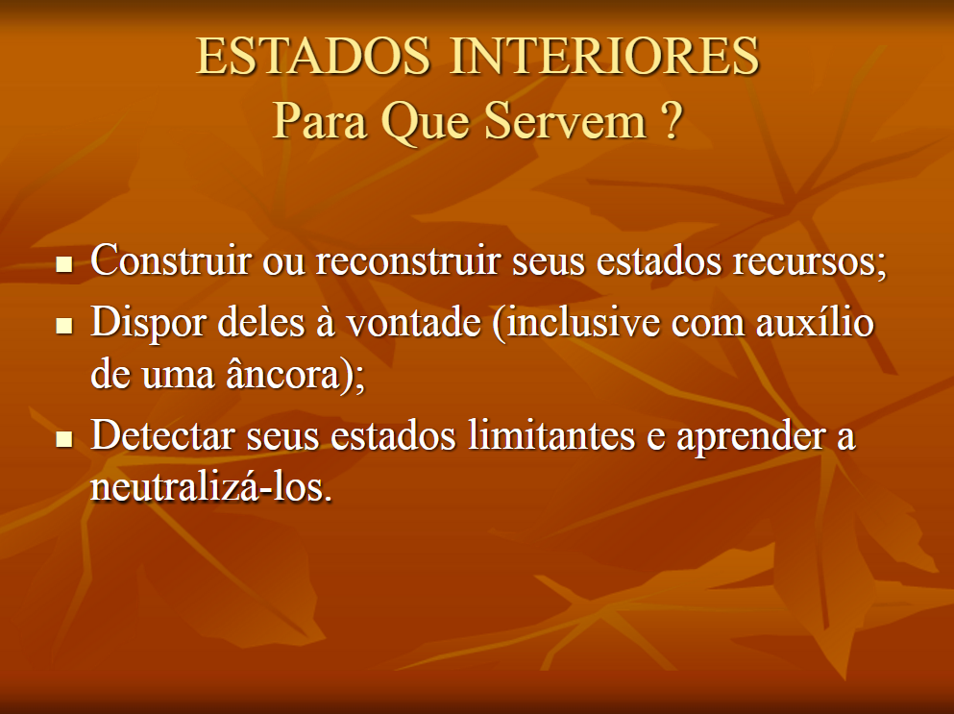

Slide 38
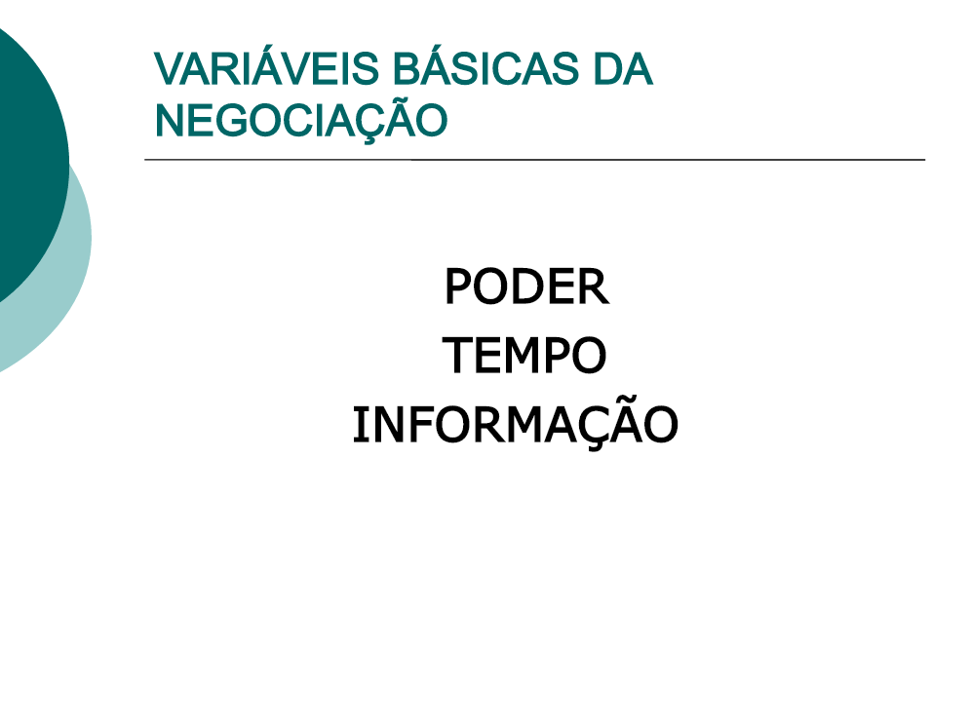

Slide 39
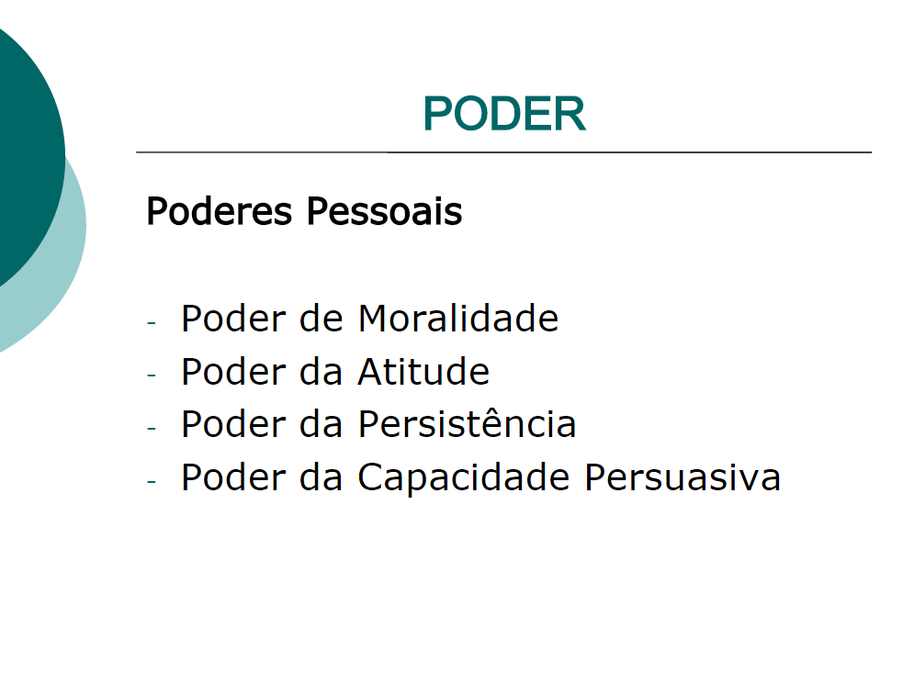

Slide 40
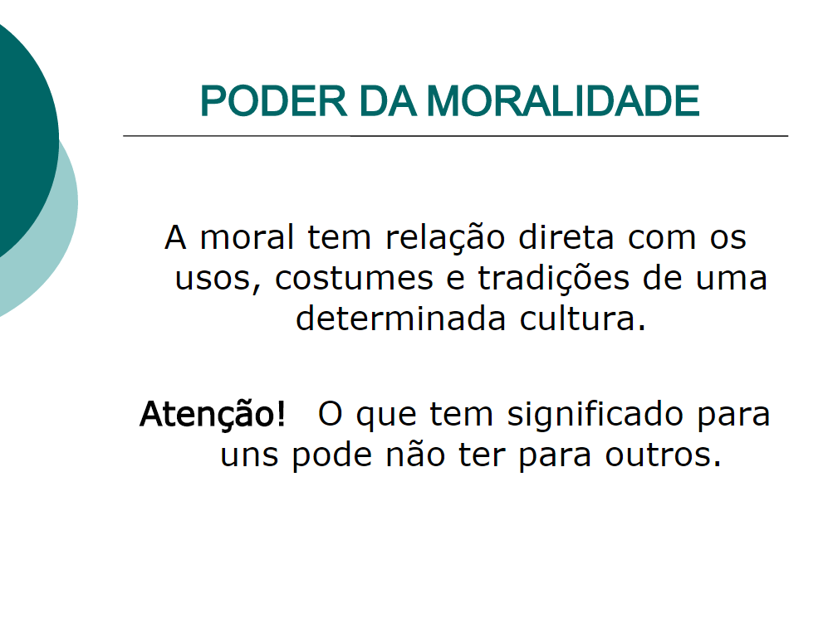

Slide 41
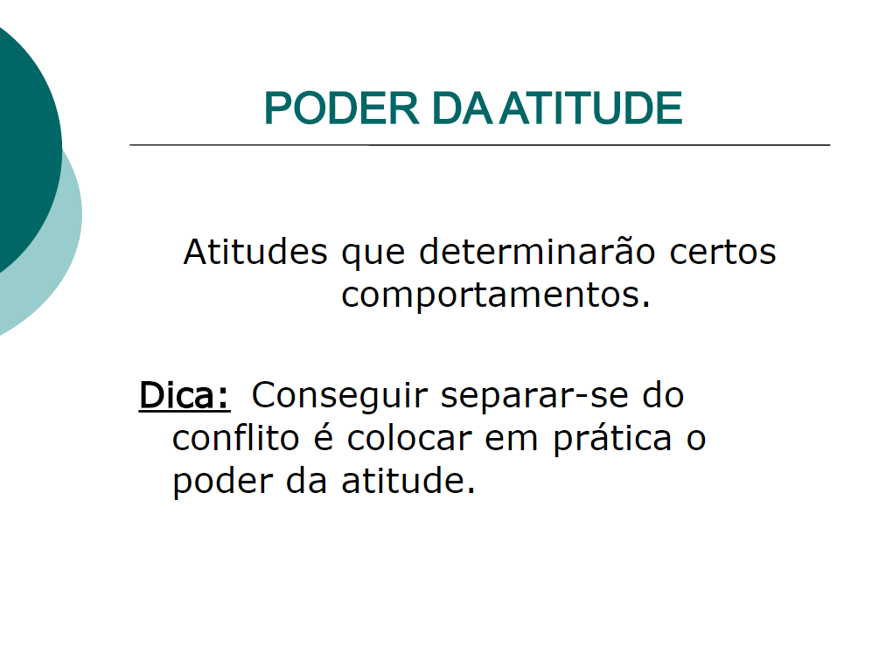

Slide 42
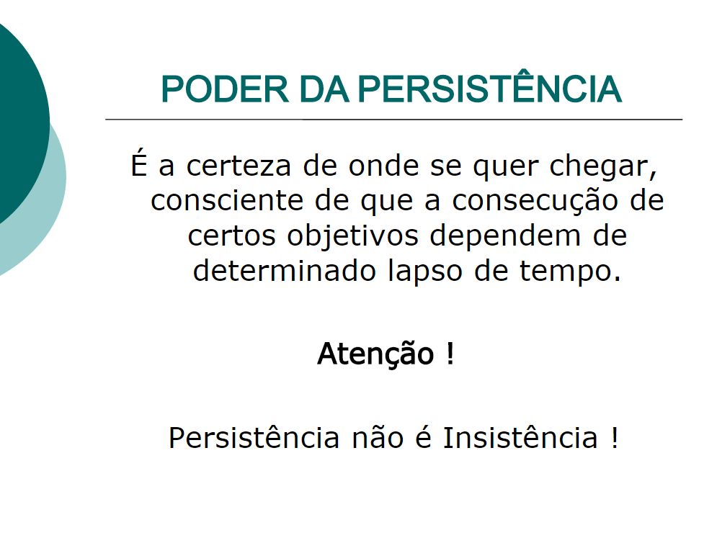

Slide 43
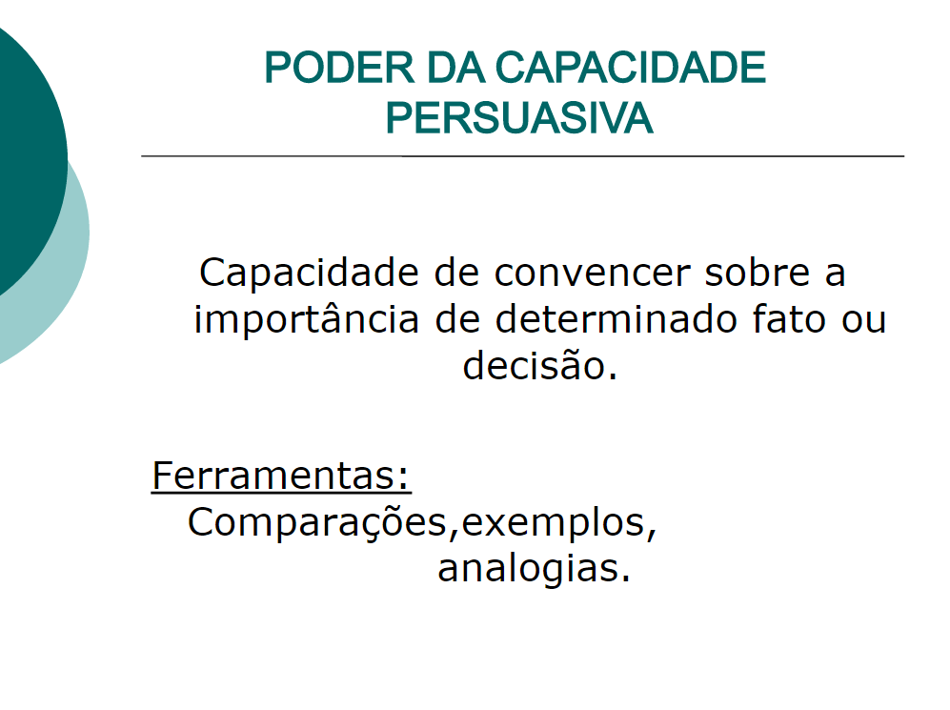

Slide 44
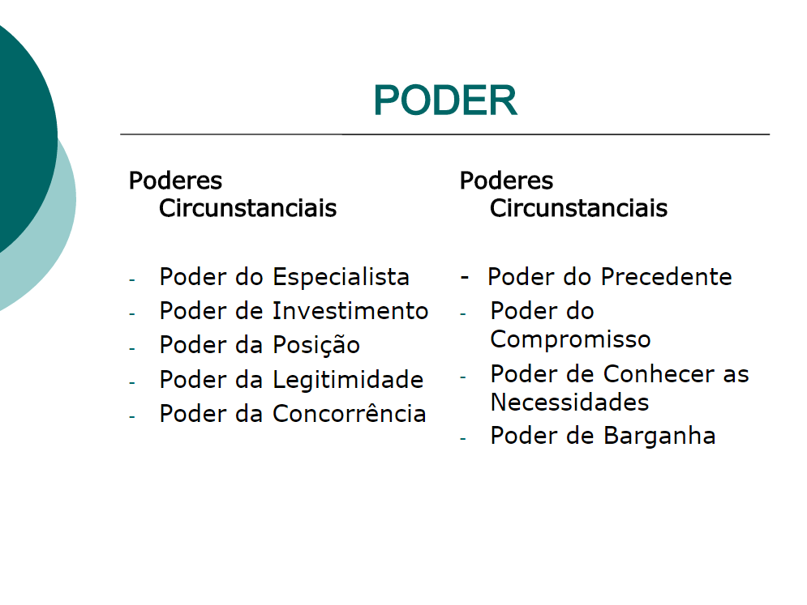

Slide 45
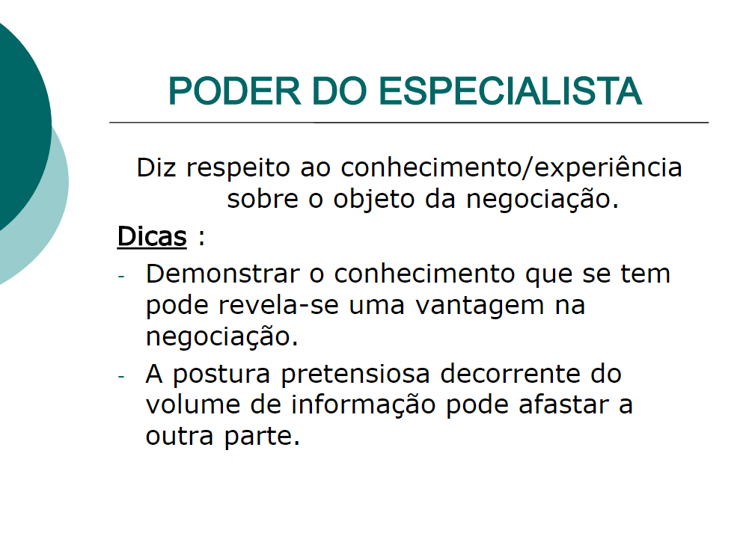

Slide 46
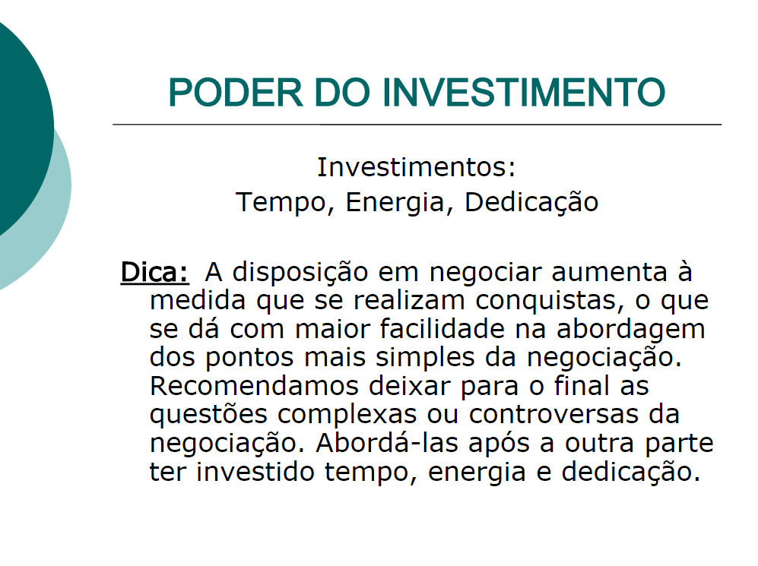

Slide 47
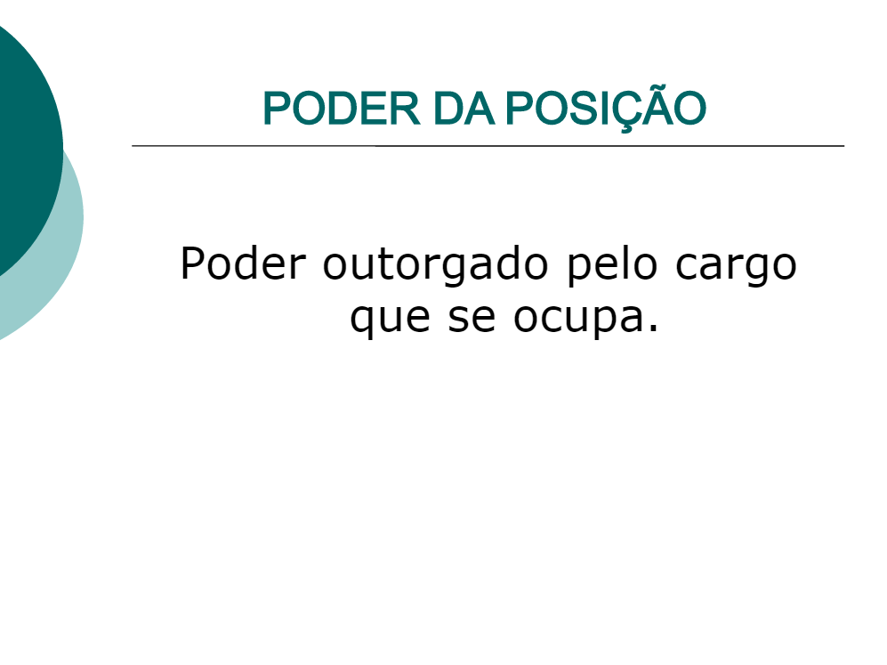

Slide 48
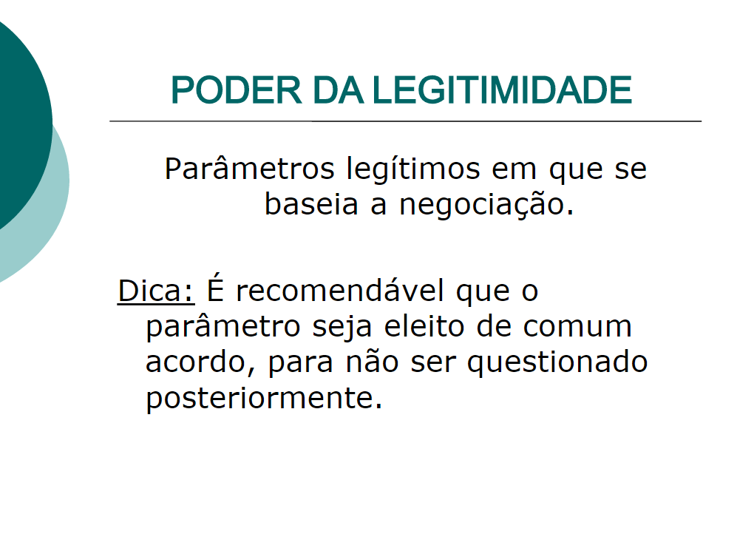

Slide 49
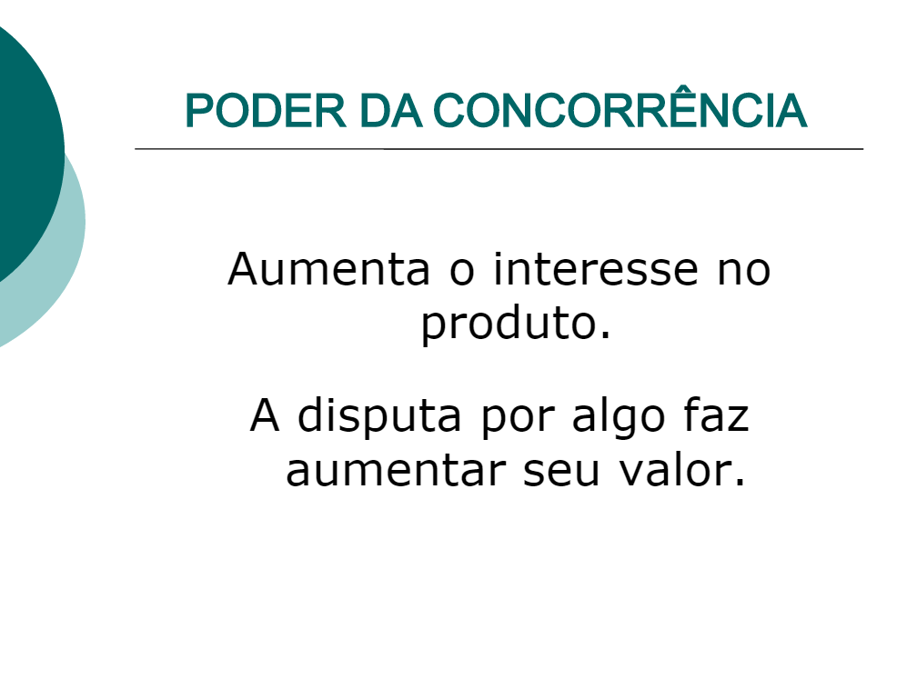

Slide 50
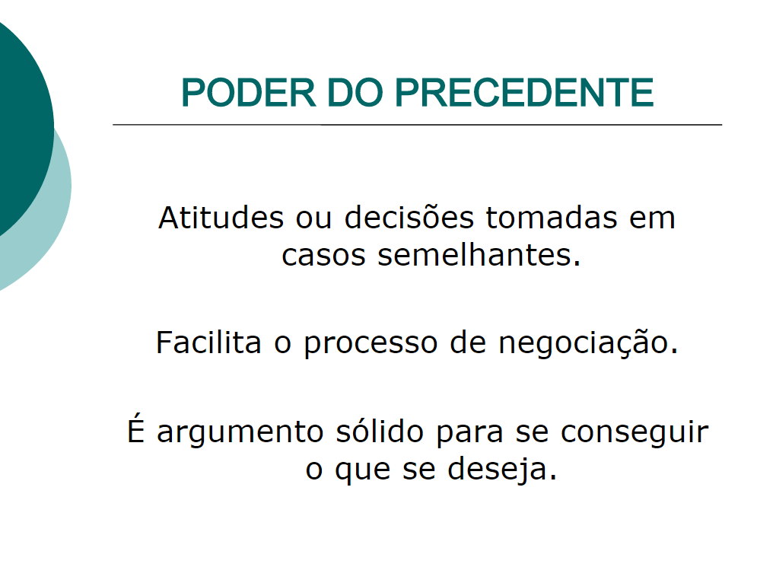

Slide 51
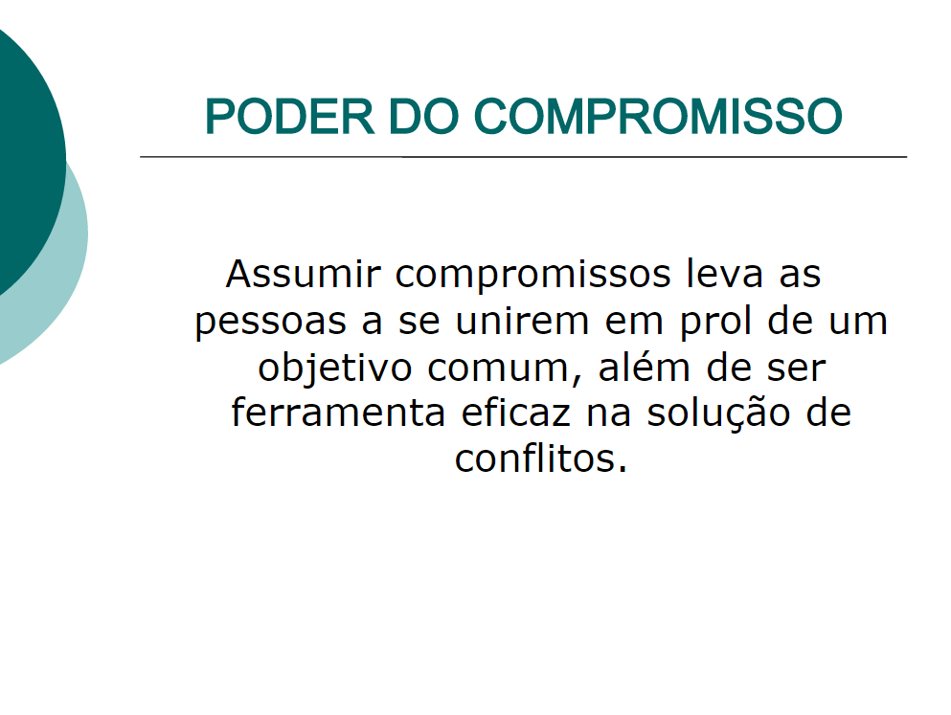

Slide 52
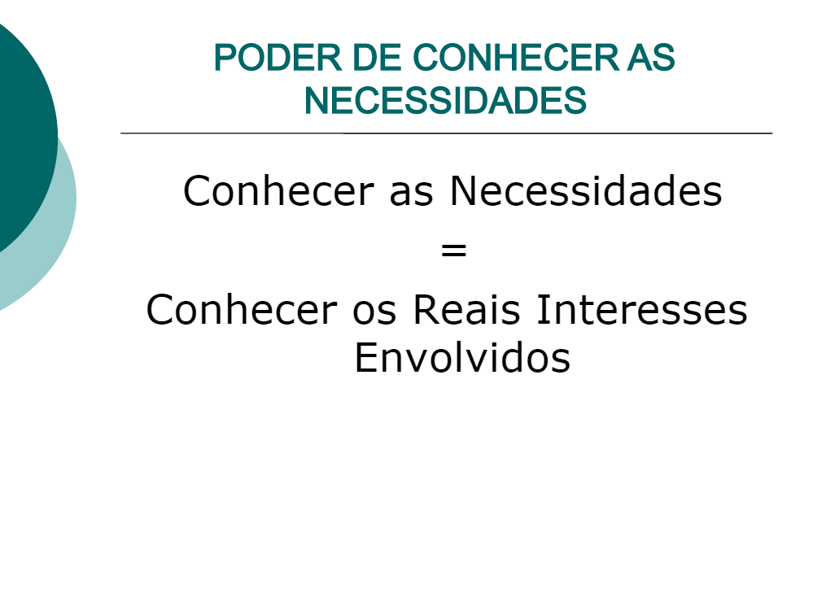

Slide 53
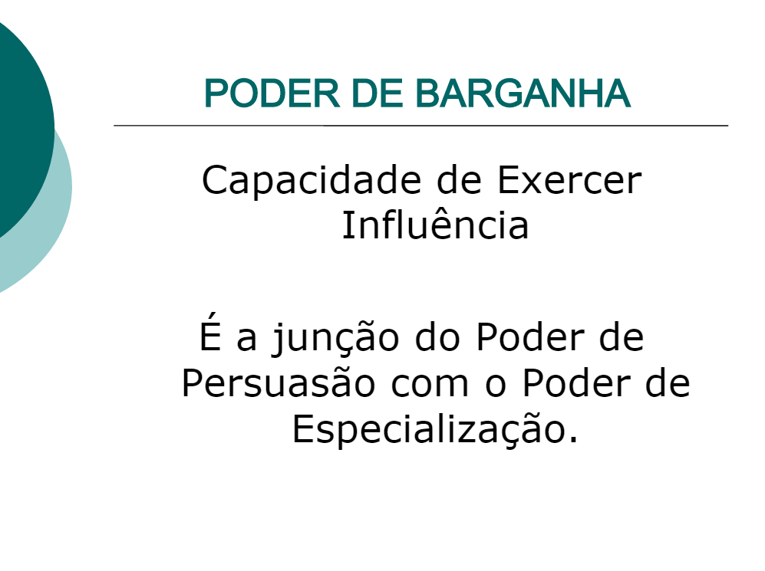

Slide 54
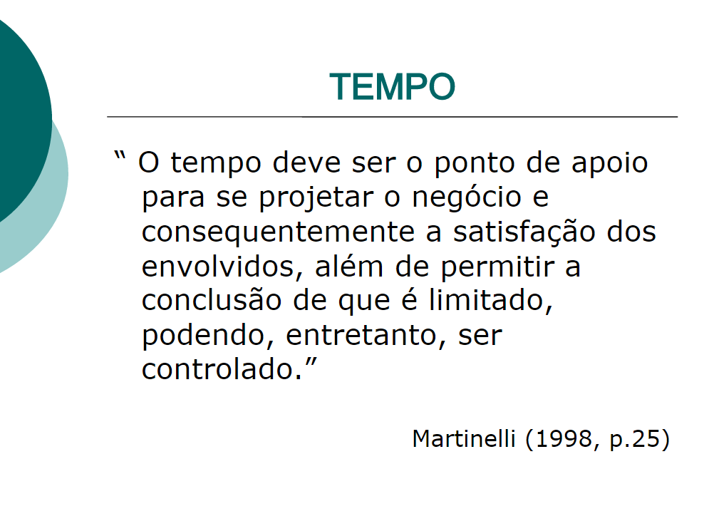

Slide 55
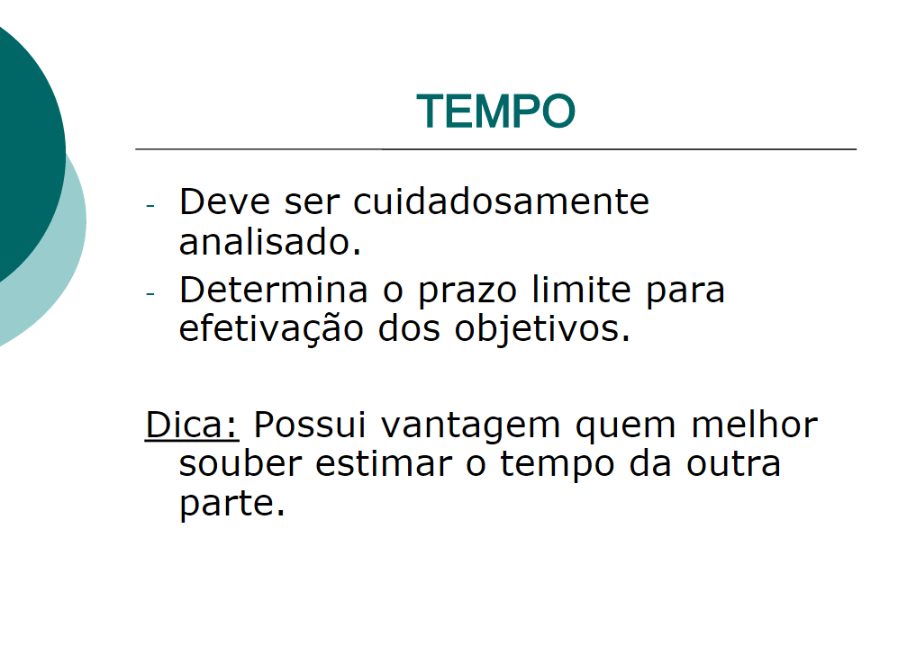

Slide 56
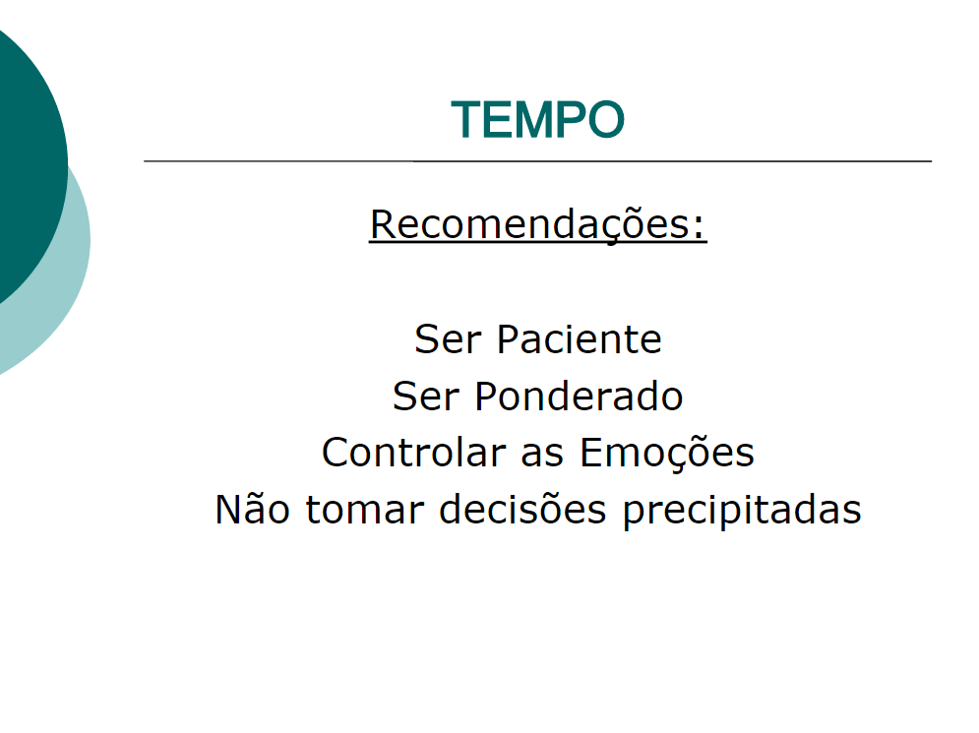

Slide 57
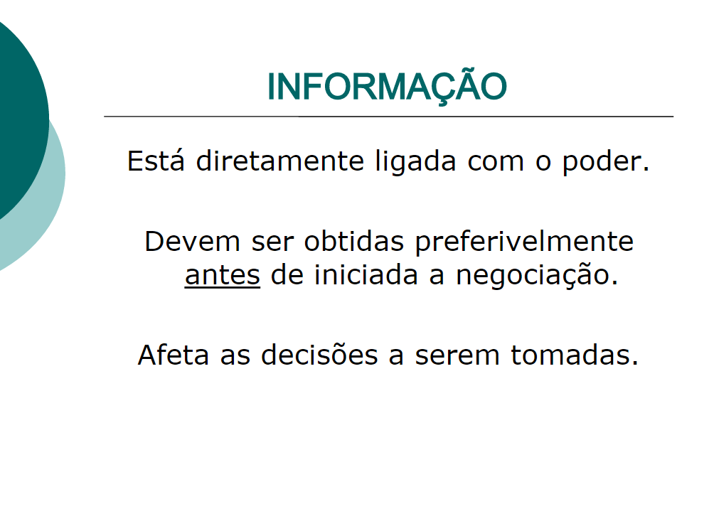

Slide 58
